Slide 1
ЛАНГЕПАССКОЕ ГОРОДСКОЕ МУНИЦИПАЛЬНОЕ АВТОНОМНОЕ ДОШКОЛЬНОЕ ОБРАЗОВАТЕЛЬНОЕ УЧРЕЖДЕНИЕ «ДЕТСКИЙ САД КОМБИНИРОВАННОГО ВИДА № 7 «ФИЛИППОК»
Мастер-класс по теме:
«Разучивание стихотворений с детьми дошкольного возраста с нарушением речевого развития по средствам использования наглядных опор»
Воспитатель I квалификационной категории
Рустемова Светлана Фларидовна

Slide 2
Цель:
Расширение и активизация речевого запаса детей на основе художественных произведений.

Slide 3
Задачи:
Создать специально организованную среду для развития речевых навыков воспитанников
Использовать специальные методические приёмы, способствующих развитию речевых навыков воспитанников в режимных моментах и в непрерывной образовательной деятельности
Осуществлять интеграцию образовательных областей

Slide 4
Развивающая среда.
книжный угол.
репродукции картин
портреты писателей
альбомы и папки для самостоятельного рассматривания.
настольно-печатные игры.
выставка книг (моя любимая книжка).
книги по тематике.
настольные театры, театр «Би - ба – бо»,элементы костюмов для организации игры – драматизации по знакомым произведениям.
книги созданные детьми ( наглядные опоры)
Мнемотаблицы
Планы для пересказа или заучивания стихотворения.

Slide 5
Методы работы с детьми. 1группа - словесные
Беседа по прочитанному.
Беседа с элементами драматизации
Словесные игры
Словесный рисунок
Воображаемый диалог с литературным героем
Написание письма литературному герою.

Slide 6
2 группа - наглядные
Речевая (выразительное чтение, рассказывание педагогом).
Предметная (макеты, муляжи, игрушки, предметы реального мира).
Изобразительная (картинки, наглядные опоры, наглядные опоры, мнемотаблицы, иллюстрации).
Двигательная (движение самих детей)

Slide 7
3 группа методов – это организация повторного переживания.
Комментированный рисунок
Игра – драматизация
Настольные игры
Создание книжек ( воспроизведение художественного произведения с использованием наглядных опор)

Slide 8
Интеграция образовательных областей
Организация работы с детьми проводится в режимные моменты и в непрерывной образовательной деятельности детей с использованием интеграции образовательных областей социально-коммуникативное развитие;
познавательное развитие; речевое развитие;художественно-эстетическое развитие.

Slide 9
Структура занятия по заучиванию стихотворений с использованием наглядных опор.
I этап. - вводная часть. Первичное восприятие и воспроизве­дение материала. Словарная работа.
II этап. - основная часть. Заучивание материала. Составление плана с использованием наглядных опор.
III этап. - заключительная часть. Закрепление заученного материала. Рассказывание стихотворения с опорой на наглядный план.

Slide 10
Предварительная работа
Перед ознакомлением ребёнка с художественными произведениями необходимо проводить словарную работу. Эта работа проводиться в разные режимные моменты, на прогулке, дома. Для этой работы использую словесные игры и упражнения.

Slide 11
Наиболее сложный для детей II этап непрерывной образовательной деятельности по заучиванию стихотворения. Разнообразить упражнения в заучива­нии и облегчить сам процесс запоминания по­могут наглядные опоры представленные в виде плана

Slide 12
Виды планов с использованием наглядных опор.
действенный план, методика «Расскажи стихи руками»
картинно-предметный план
план составленный из ситуационных картинок
символический план
комбинированный план

Slide 13
Действенный план.
Он используется в тех случаях, когда рассказывание может опираться на игровые действия с фигурками персонажей стихотворения и предметов, о которых говорит­ся в нем. Также к действенному плану можно отнести методику «Расскажи стихи руками.

Slide 14
Я люблю свою лошадку,
Причешу ей шерстку гладко,
Гребешком приглажу хвостик
И верхом поеду в гости.
(А. Барто)

Slide 15
Картинно-предметный план.
Он создается по мере заучивания частей стихотворения, если каждая часть начинается существительным (в любой падежной форме) или устойчивым выра­жением (фразеологизмом), которые могут быть представлены в виде картинки.

Slide 16
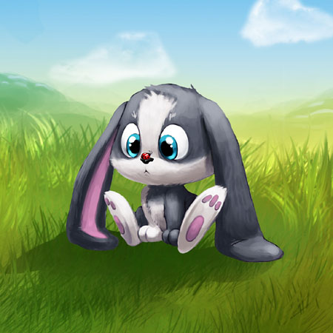
Зайку бросила хозяйка -

Slide 17
Под дождём остался зайка.

Slide 18
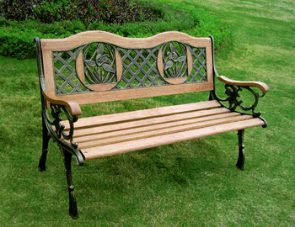
Со скамейке слезть не мог,

Slide 19
Весь до ниточки промок

Slide 20
План составленный из ситуационных картинок
Отражает содержание каждой части стихотворного текста.

Slide 21
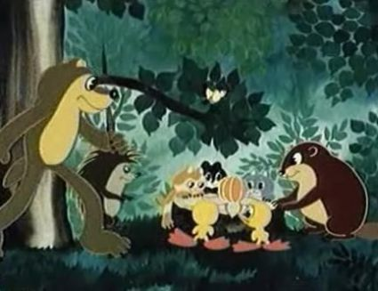
Мы делили апельсин, Много нас, а он один

Slide 22
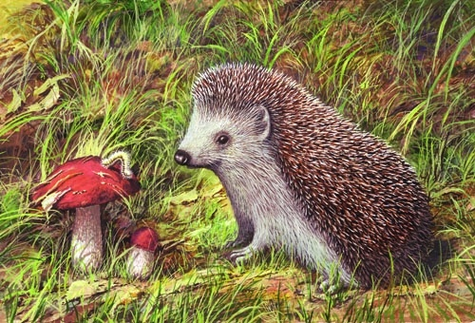
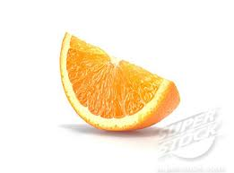
Эта долька - для ежа!

Slide 23
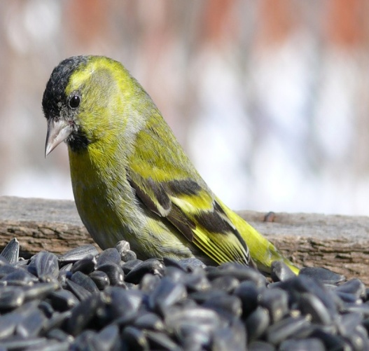
Эта долька - для чижа!

Slide 24
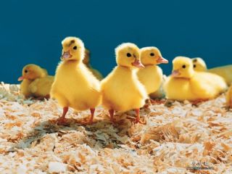
Эта долька - для утят!

Slide 25
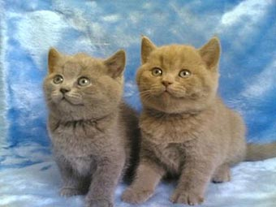
Эта долька - для котят!
Эта долька - для котят!

Slide 26
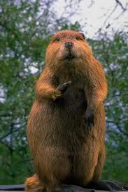
Эта долька - для бобра!

Slide 27
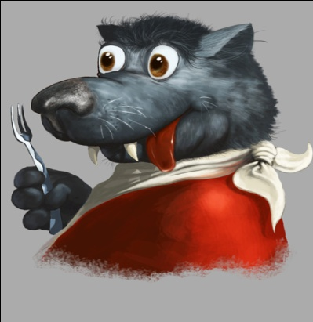
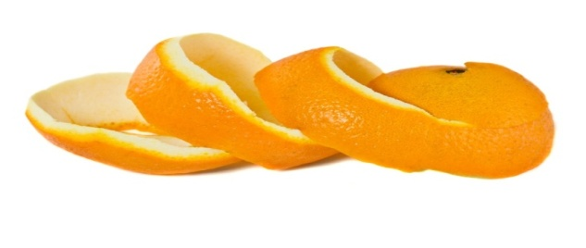
А для волка – кожура! Л.Зубкова

Slide 28
Символический план
Он так же создаётся по мере заучивания частей и может быть представлен в виде геометрических фигур или одной и той же фигуры разного цвета.

Slide 29
 | Выпал иней на лугу,
 | Щиплет гусям лапки.
 | - Гуси, гуси! - Га – га – га!
 | - Надевайте тапки!
 | - Надевайте тапки!
 | Берегите лапки!

Slide 30
Комбинированный план
Он используется в тех случаях, когда не представляется возможным обозначить картинкой каждую смысловую единицу заучиваемого стихотворения. В таких случаях могут быть применены различные комбинации наглядных опор.

Slide 31
Носит одуванчик Жёлтый сарафанчик

Slide 32
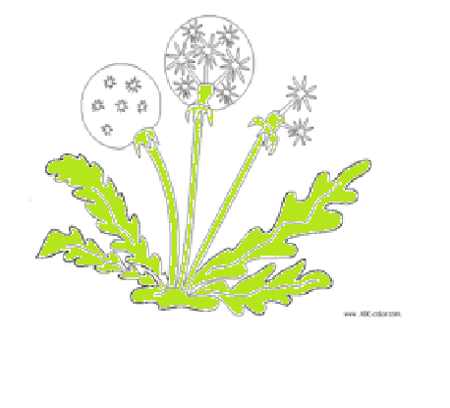
Подрастёт – нарядиться В беленькое платьице:

Slide 33
 | Лёгкое, воздушное,
 | Ветерку послушное

Slide 34
На III этапе непрерывной образовательной деятельности по заучиванию стихотворения дети, которые быстро заучивают стихи рассказывают их самостоятельно опираясь на наглядный план, остальные дети рассказывают запомнившиеся строчки стихотворения по картинному плану, по цепочке. Для запоминания текста, по данным психолога, ребенку нужно повторить 8-10 раз не на одном занятии, и 2-3 раза припомнить.

Slide 35
Проводится деловая игра.
Воспитатели делятся на творческие группы и подбирают планы наглядных опор для предложенных стихотворений.

Slide 36
Необходимо закрепление пройденного материала на других занятиях или в других видах деятельности. На интегрированных занятиях с изобразительной деятельностью дети передают в рисунке наиболее запомнившиеся отрывки стихотворения, из этих рисунков создаются книжки, организуются выставки детских работ в приёмной группы, где дети используют их как опорные картинки для воспроизведения изученного стихотворения родителям. Необходимо вести учёт результатов занятия, для организации индивидуальной работы.

